Slide 1

Nauka o podniku
-
Úvod do problematiky
Cílem přednášky je seznámit se s pojmy podnikatel, podnikání a podnik.
.
Ing. Tomáš Pražák, Ph.D.
Přednášející

Slide 2
Podnikatel je člověk, který využívá příležitosti k podnikání, má nápad, podnikatelské zdroje, které je schopen účelně kombinovat, a je ochoten nést plnou odpovědnost a přiměřené riziko podnikání.

Slide 3
Právní formy podnikání v ČR
Fyzická osoba
Právnická osoba (obchodní korporace)
Podle Živnostenského zákona
Podle jiných předpisů
Obchodní společnosti
Družstva
Osobní
Kapitálové
Evropská společnost, Evropské hospodářské zájmové sdružení

Slide 4
Podle druhů výkonů
Statistical Classification of Economic Activities in the European Community (NACE)
výrobní podniky:
  produkují hmotné produkty
  průmyslové, těžební podniky, strojírenské podniky, podniky vyrábějící spotřební zboží
podniky poskytující služby:
  např. obchod, doprava, finance, ubytování

Slide 5
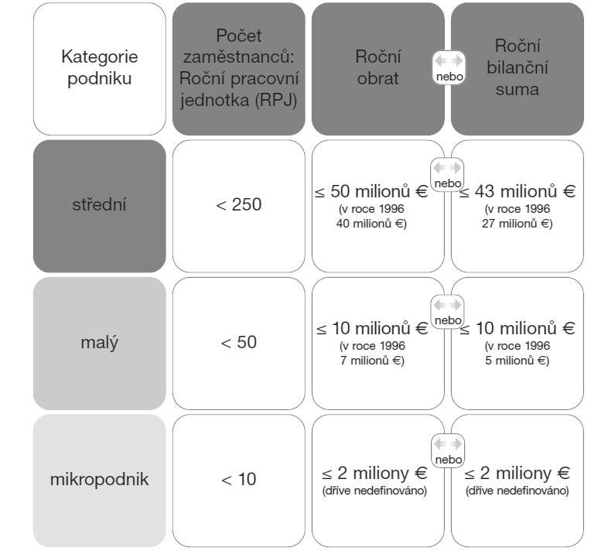
Podle velikosti podniku
mikro podnik
malý podnik
střední podnik
velký podnik

Slide 6
  Majetková a kapitálová struktura podniku
majetek podniku nutný k realizaci podnikatelské činnosti:
  výrobní zařízení
  materiál
  dopravní a manipulační prostředky
  ochranné pomůcky
  budovy, pozemky aj.
zdroje financování majetku

Slide 7
Majetková struktura podniku
Majetek
Dlohodobý majetek
Nehmotný majetek
Hmotný majetek
Oběžný majetek
Zásoby
Finanační majetek
Pohledávky
Krátkodobý finanační majetek

Slide 8
    Majetek podniku - aktiva
dlouhodobý majetek:
  plní svou funkci minimálně jeden rok
  dlouhodobý nehmotný majetek:
    SW
    patenty
    nehmotné výstupy výzkumu a vývoje
    licence
    autorská práva
    obchodní značka firmy aj.

Slide 9
  dlouhodobý hmotný majetek (pořizovací cena vyšší než 80 000 Kč):
    movitý majetek:
      stroje
      výrobní zařízení
      dopravní prostředky
      inventář
    nemovitý majetek:
      budovy
      výrobní haly
      pozemky

Slide 10
  dlouhodobý finanční majetek:
    akcie jiných podnikatelských subjektů (podíly v jiných podnicích)
    cenné papíry, které mají charakter dlouhodobých investic

Slide 11
krátkodobý (oběžný) majetek:
  jeho přeměna v cyklu: materiál → rozpracována výroba → hotové výrobky → pohledávky → peníze je kratší než jeden rok:
  zásoby :
    základní vstupní materiál a suroviny
    polotovary
    nedokončená výroba
    hotové výrobky
    pomocné a provozní látky
    náhradní díly
    obaly aj.

Slide 12
  pohledávky:
    neuhrazené finanční částky dle faktur za výrobky (služby) dodané odběratelům
  krátkodobý finanční majetek:
    hotovost v pokladně
    peníze na běžném účtu u banky
    ceniny
    šeky
    cenné papíry určené ke krátkodobému obchodování

Slide 13
Koloběh oběžných aktiv
Hotovost
Suroviny a materiál
Polotovary a výrobky
Zboží
Pohledávky

Slide 14
Zdroje krytí majetku
Vlastní kapitál
Základní kapitál
Kapitálové fondy
Cizí kapitál
Dlouhodobý
cizí kapitál
Fondy ze zisku
Výsledek hospodaření minulých let
Výsledek hospodaření běžného období
Krátkodobý cizí kapitál
Rezervy
Struktura kapitálu

Slide 15
    Zdroje krytí majetku – kapitál - pasiva
vlastní kapitál:
  základní kapitál:
    peněžité i nepeněžité vklady společníků do společnosti
  fondy ze zisku
  nerozdělený výsledek hospodaření z minulých let
  výsledek hospodaření běžného účetního období
  kapitálové fondy

Slide 16
cizí kapitál:
  krátkodobý cizí kapitál:
    krátkodobé bankovní úvěry
    závazky z obchodního styku
    zálohy přijaté od odběratelů
    závazky vůči zaměstnancům
    daňové závazky
  dlouhodobý cizí kapitál:
    dlouhodobý bankovní úvěr
    podnikové dluhopisy
    dlouhodobé leasingové závazky
    dlouhodobé přijaté zálohy
  rezervy

Slide 17
Základní účetní výkazy
Rozvaha (bilance)
Výsledovka (výkaz zisku a ztráty)
Výkaz Cash flow

Slide 18
    Rozvaha (bilance)
výkaz, který je sestaven z majetkových a kapitálových položek
poskytuje informace pro řízení podniku
bilanční princip: výše aktiv = hodnota pasiv
počáteční rozvaha
konečná rozvaha

Slide 19
Základní kapitál
Výrobky
Polotovary
Závazky vůči dodavatelům
Pohledávky
Závazky vůči zaměstnancům
Běžný účet
Kontokorentní úvěr
Pokladna
Finanční investice
Stroje a zařízení
Bankovní úvěr

Slide 20
Základní kapitál P
Výrobky A
Polotovary A
Závazky vůči dodavatelům P
Pohledávky A
Závazky vůči zaměstnancům P
Běžný účet A
Kontokorentní úvěr P
Pokladna A
Finanční investice A
Stroje a zařízení A
Bankovní úvěr P

Slide 21
Rozvaha ve zjednodušené formě
Aktiva [tis. Kč] |  | Pasiva [tis. Kč]
AKTIVA CELKEM |  | PASIVA CELKEM
Dlouhodobý majetek |  | Vlastní kapitál
– Dlouhodobý nehmotný majetek |  | – Základní kapitál
– Dlouhodobý hmotný majetek |  | – Kapitálové fondy
– Dlouhodobý finanční majetek |  | – Rezervní fondy
 |  | – Výsledek hospodaření (minul. let)
 |  | – Výsledek hospodaření (běžné účet. období)
Oběžná aktiva |  | Cizí zdroje
– Zásoby |  | – Rezervy
– Dlouhodobé pohledávky |  | – Dlouhodobé závazky
– Krátkodobé pohledávky |  | – Krátkodobé závazky
– Krátkodobý finanční majetek |  | – Bankovní úvěry a výpomoci
Časové rozlišení |  | Časové rozlišení

Slide 22
Příklad: Z následujících účetních položek sestavte rozvahu podniku Perpetum, a. s.:
Dlouhodobý hmotný majetek 5 200 000 Kč
Zásoby 2 800 000 Kč
Pohledávky z obchodního styku 1 900 000 Kč
Základní kapitál 4 000 000 Kč
Závazky z obchodního styku 2 300 000 Kč
Bankovní úvěry 3 600 000 Kč

Slide 23
Řešení:
Počáteční rozvaha podniku Perpetum, a. s.
Aktiva [tis. Kč] |  | Pasiva [tis. Kč]
Dlouhodobý hmotný majetek | 5 200 | Základní kapitál | 4 000
Zásoby | 2 800 | Závazky z obchodního styku | 2 300
Pohledávky | 1 900 | Bankovní úvěry a výpomoci | 3 600
AKTIVA CELKEM | 9 900 | PASIVA CELKEM | 9 900

Slide 24
V průběhu sledovaného měsíce se uskutečnily tyto hospodářské operace:
bezhotovostní prodej tiskařského lisu (dlouhodobý majetek) v hodnotě 1 400 000 Kč (splatnost 30 dnů)
nákup materiálu za 200 000 Kč (splatnost 25 dnů)
Sestavte počáteční a konečnou rozvahu.

Slide 25
Konečná rozvaha podniku Perpetum, a. s.
Aktiva [tis. Kč] |  | Pasiva [tis. Kč]
Dlouhodobý hmotný majetek | 3 800 | Základní kapitál | 4 000
Zásoby | 3 000 | Závazky z obchodního styku | 2 500
Pohledávky | 3 300 | Bankovní úvěry a výpomoci | 3 600
AKTIVA CELKEM | 10 100 | PASIVA CELKEM | 10 100

Slide 26
Výkaz zisku a ztrát
udává přehled o výsledku hospodaření podniku (jaká je finanční výkonnost podniku) za určitý časový interval
porovnává náklady a výnosy:
  levá strana - náklady
  pravá strana – výnosy
  rozdíl mezi výnosy a náklady se označuje jako výsledek hospodaření (VH)

Slide 27
Výkaz cash flow
srovnává bilanční formou zdroje tvorby peněžních prostředků (příjmy) s jejich užitím (výdaji) za určité období
slouží k posouzení skutečné finanční situace
odpovídá na otázku „Kolik peněžních prostředků podnik vytvořil a k jakým účelům je použil?“

Slide 28
Děkuji za pozornost ☺

